Slide 1
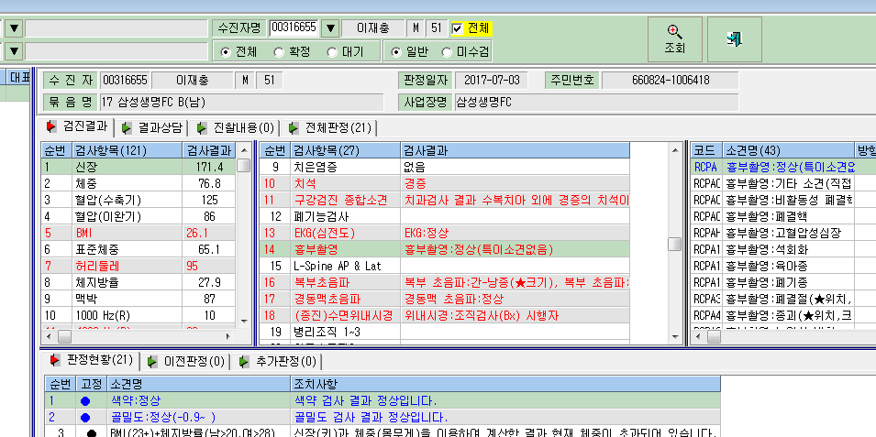
-
판정 창에서 진행
결과 판정에서 진행
L-Spine AP & Lat 멘트
검정박스속 멘트처럼 보이게 해 주세요
LSPINE01로 멘트
만들어져 있습니다.

